Slide 1
Самопрезентация
«Я и мои ученики»
Учитель английского языка
МБОУ «СОШ 7» а.Джамбечий
Нагоева Анжела Аскеровна

Slide 2
Кем быть?
Неоднократно задавала себе вопрос, и, наконец, определилась с выбором профессии…

Slide 3
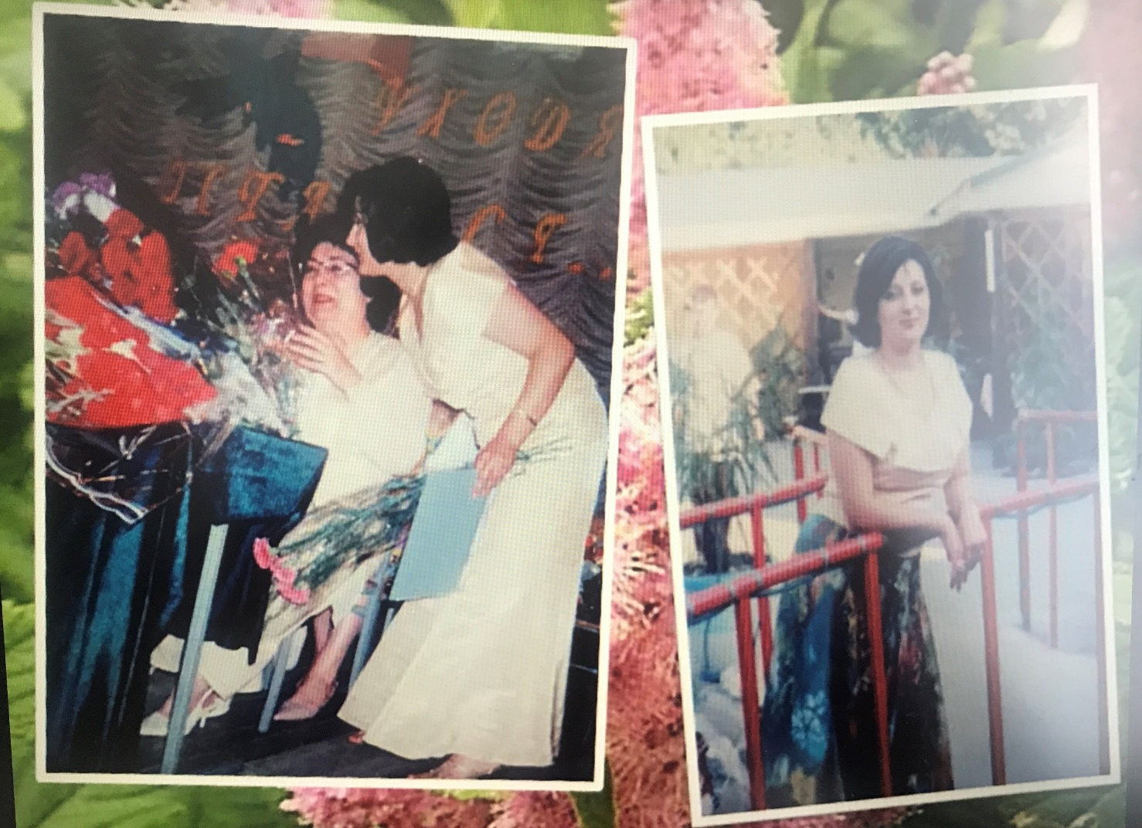
Вот так я
окончила АГУ…

Slide 4
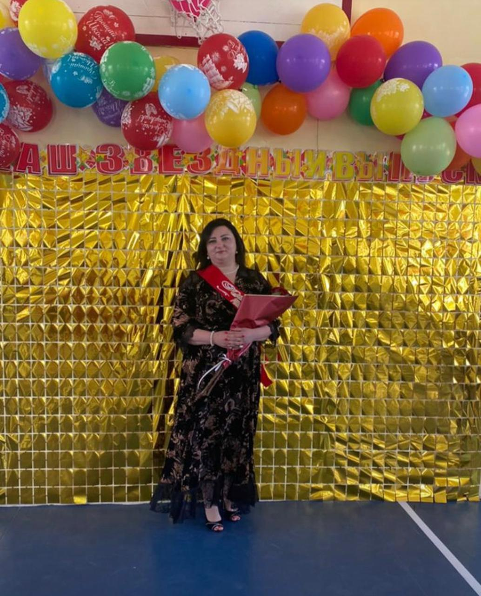
Работаю
в Джамбечийской школе…

Slide 5
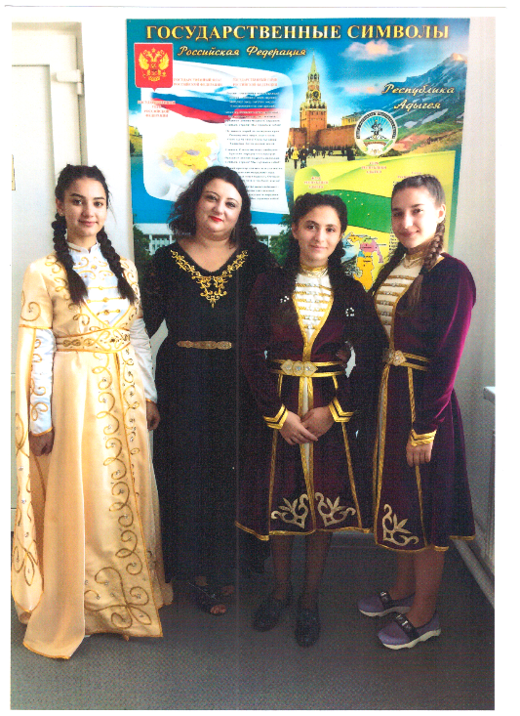
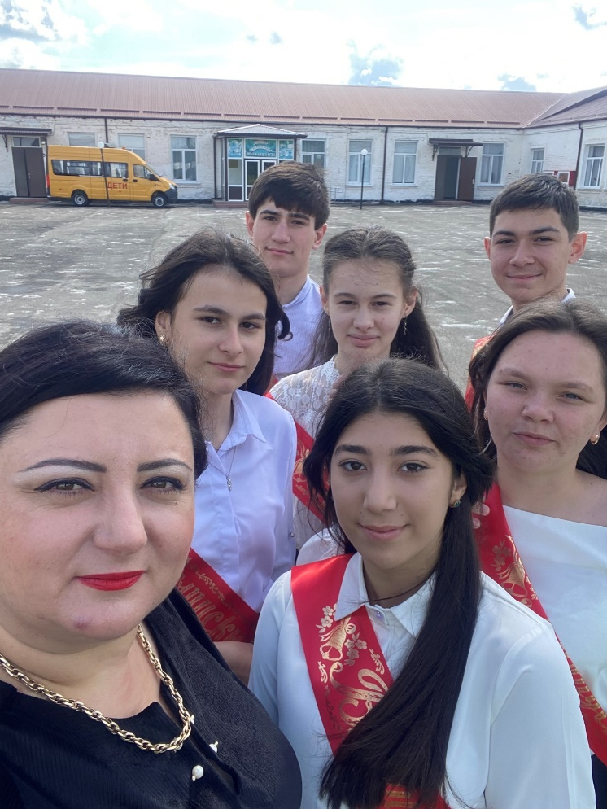
Класс любимый
воспитываю как родная мать!

Slide 6
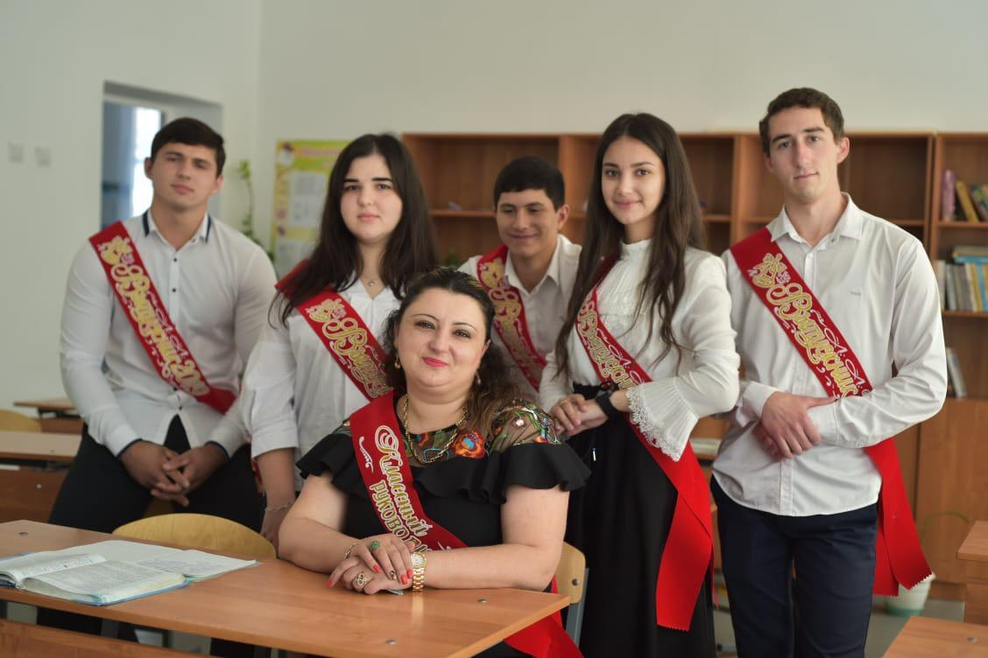

Slide 7
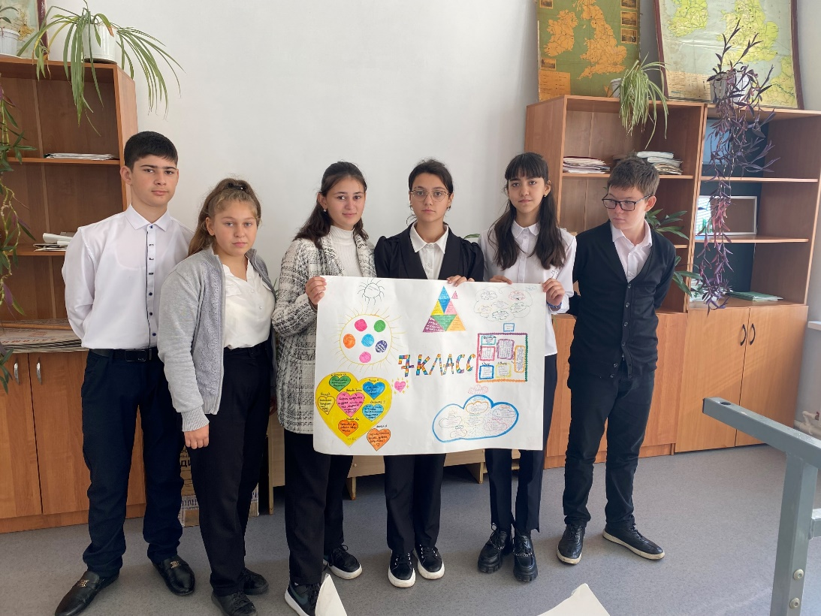
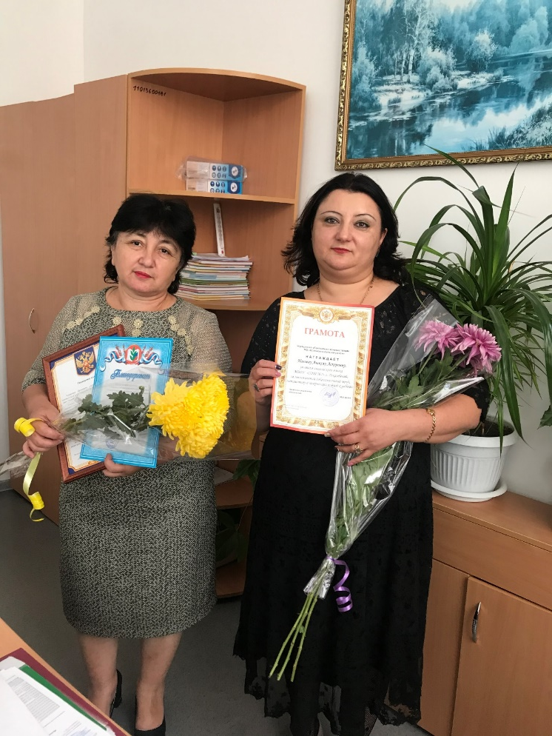

Slide 8
«Я И МОИ УЧЕНИКИ»

Slide 9
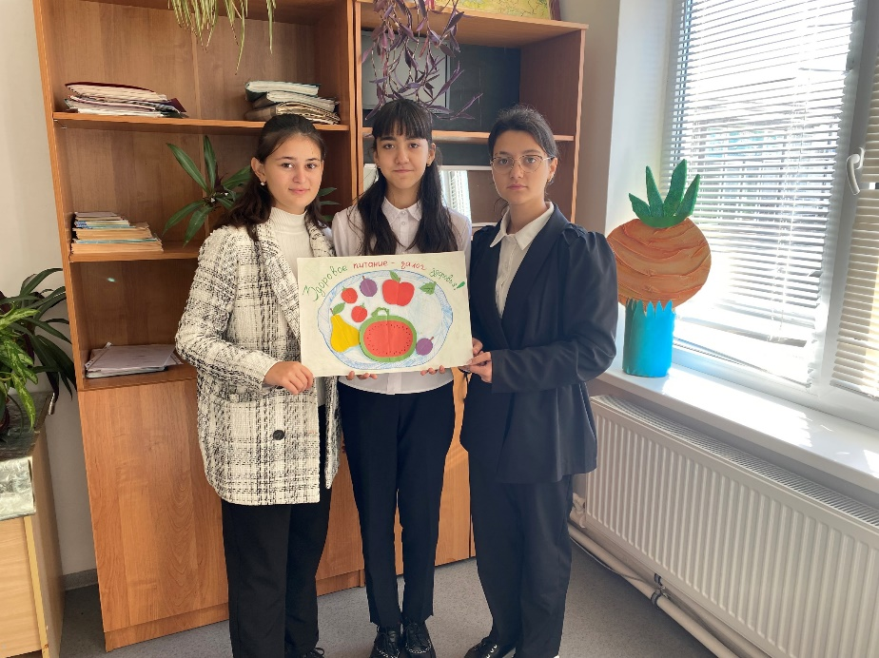
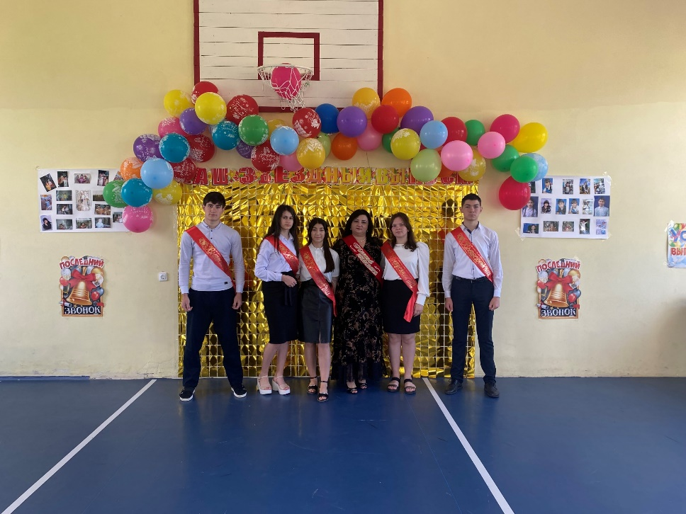
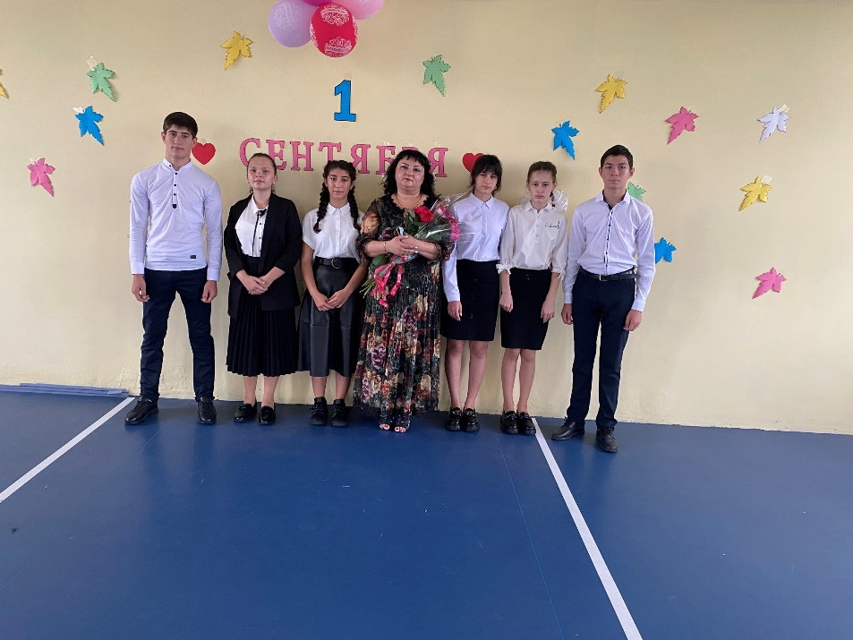
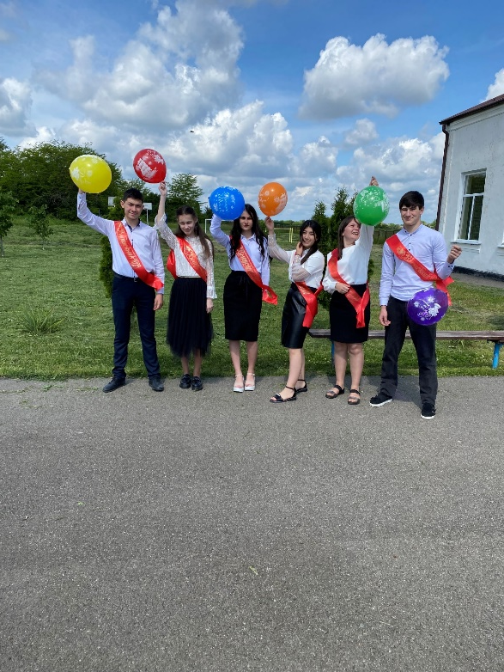

Slide 10
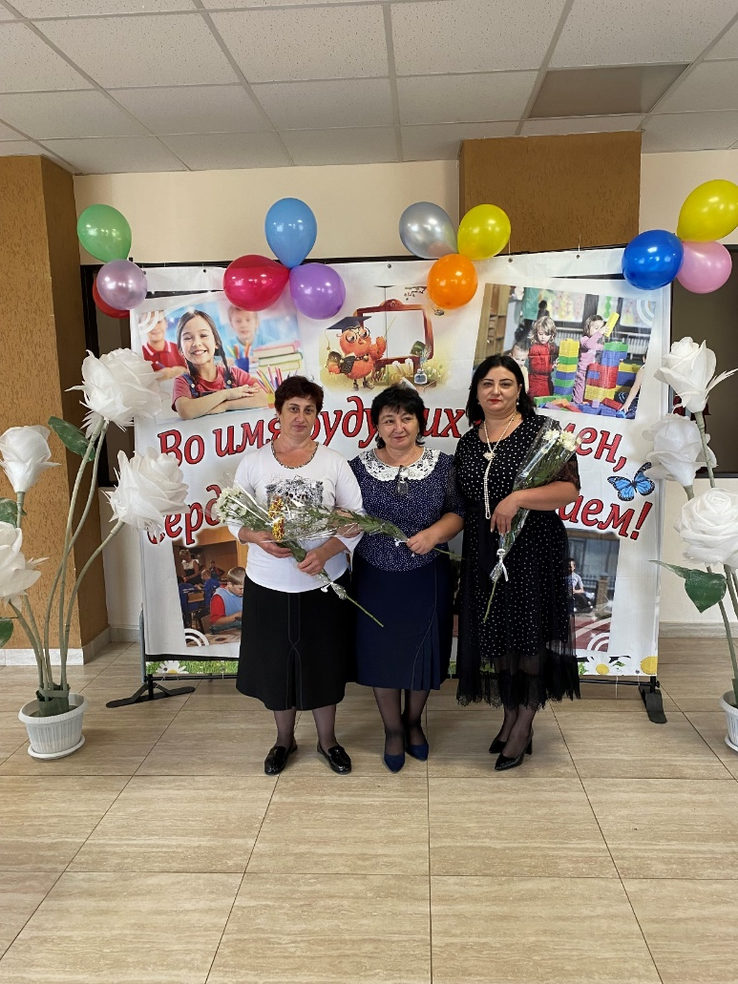
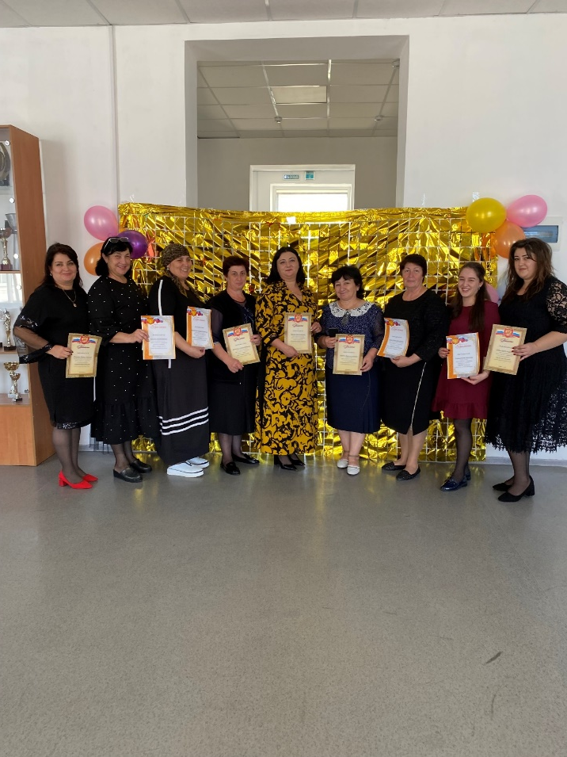
Любимый коллектив…

Slide 11
«Я И МОИ УЧЕНИКИ»

Slide 12
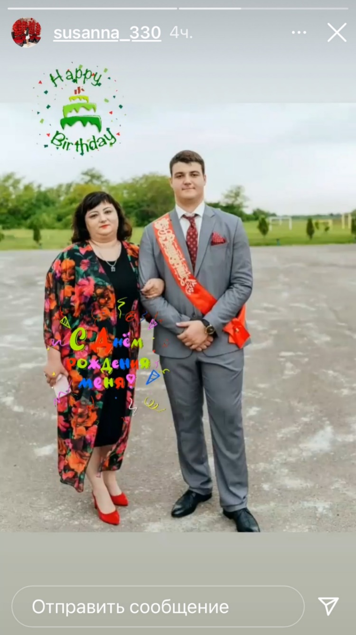
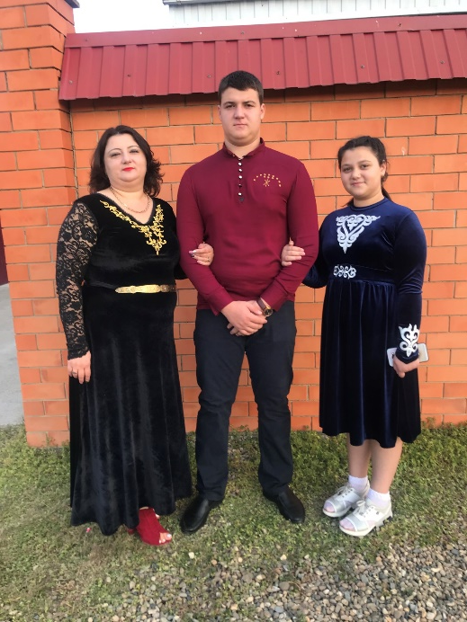
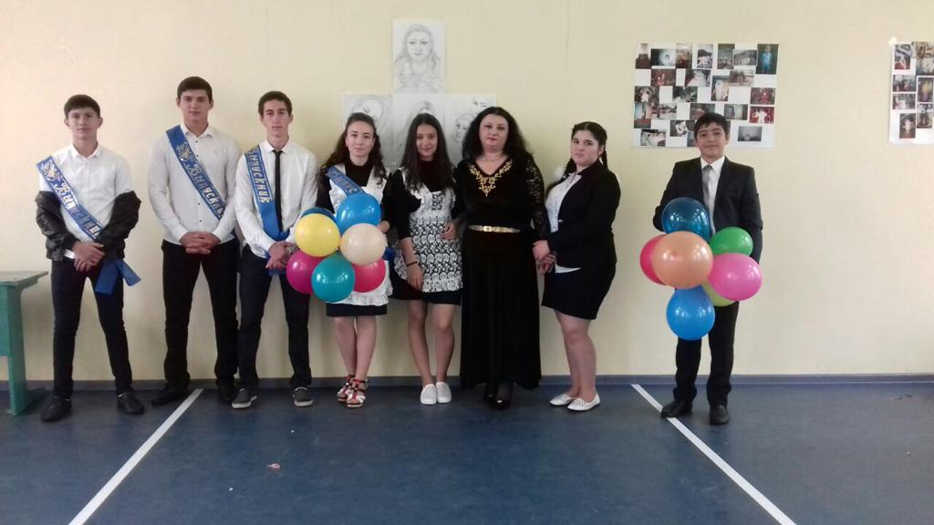
Дети – это радость!

Slide 13
«Я И РОДИТЕЛИ
МОИХ УЧЕНИКОВ»

Slide 14
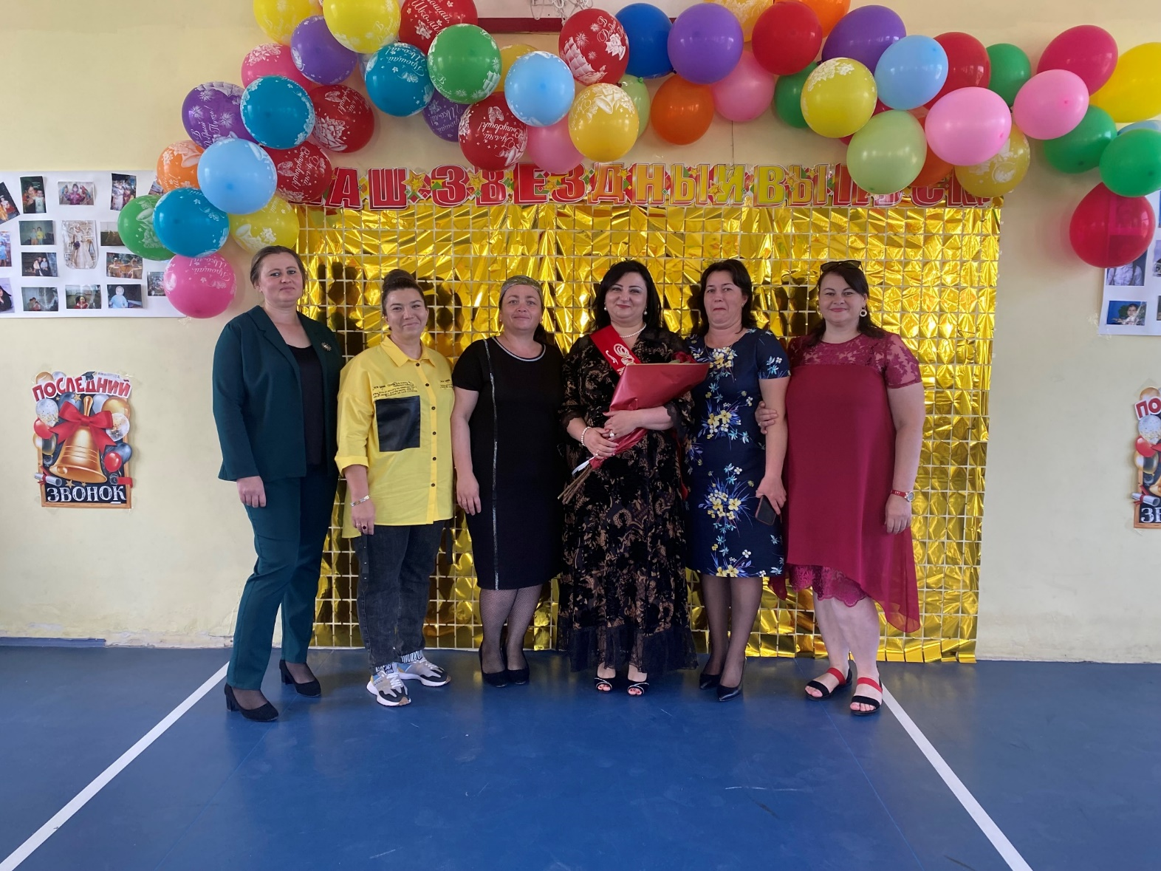
Выпускной!

Slide 15
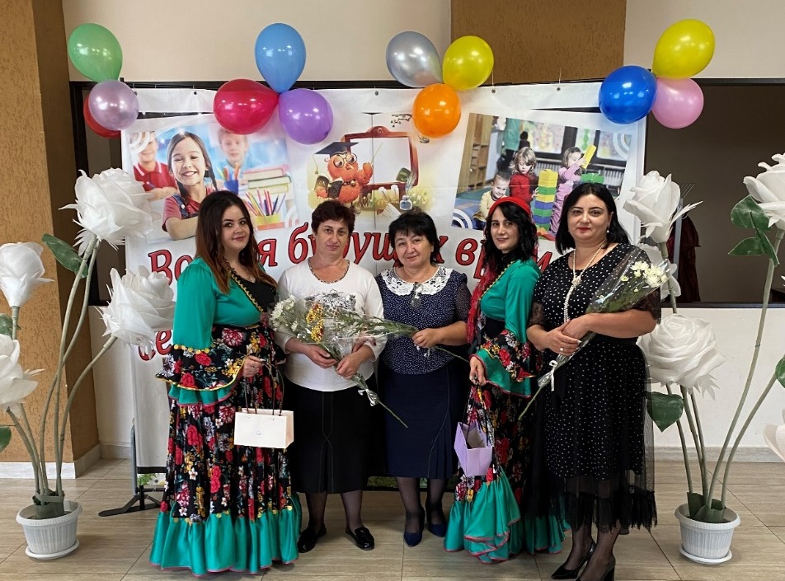
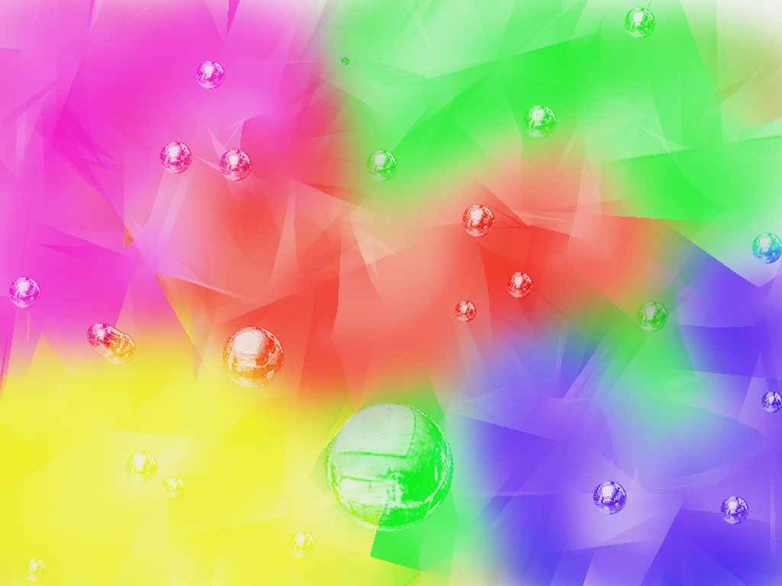
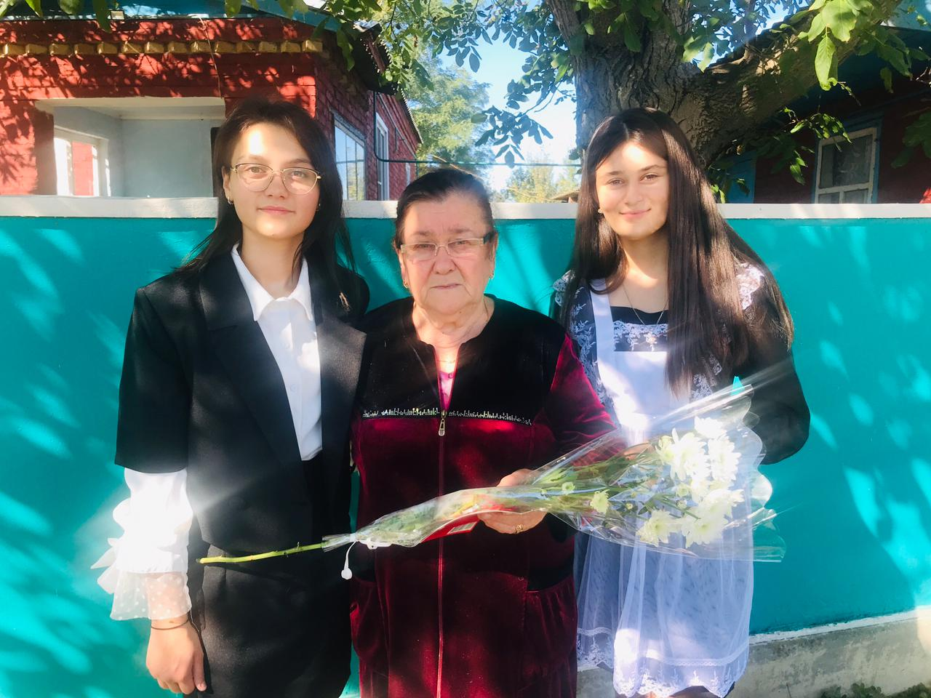
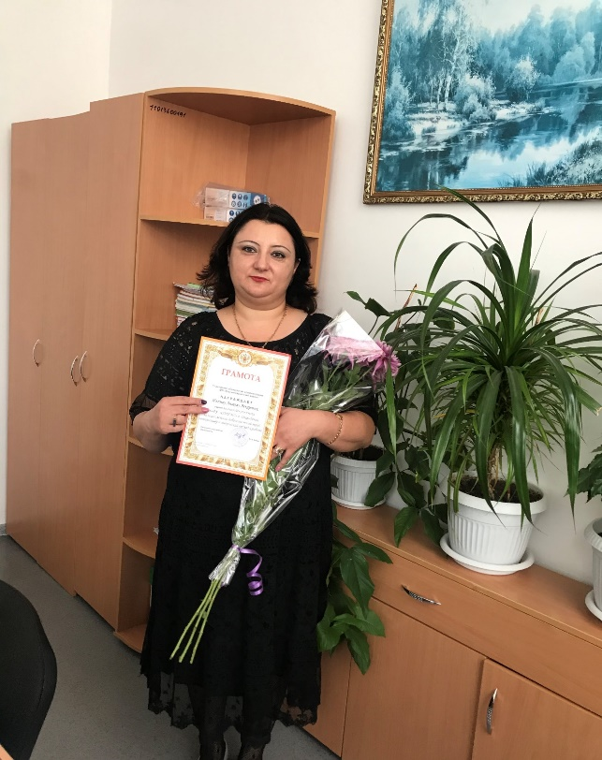
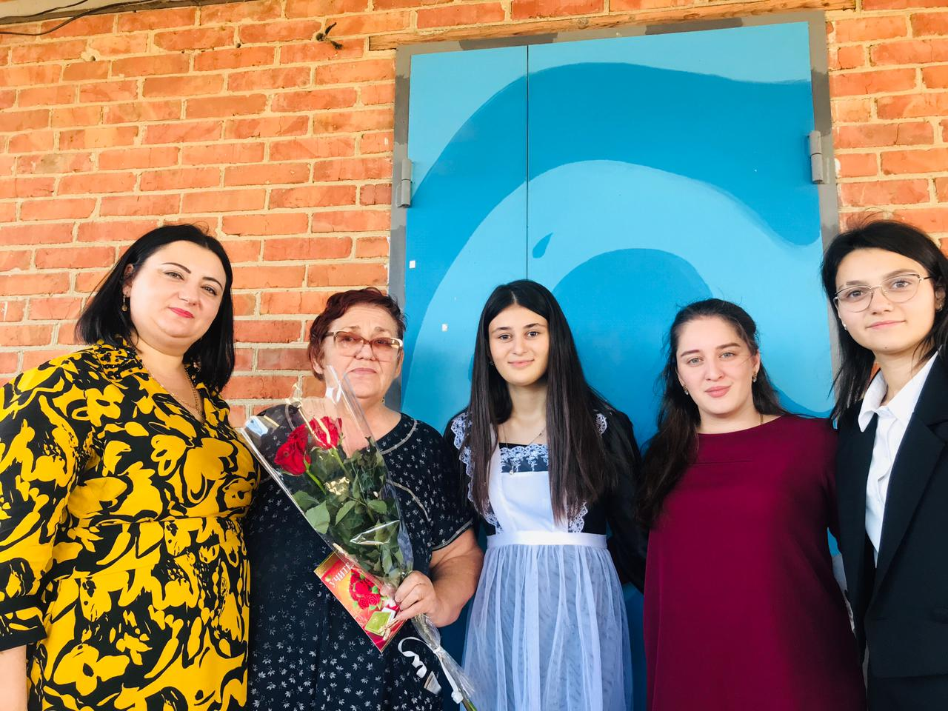

Slide 16
СПАСИБО
ЗА
ВНИМАНИЕ

